Slide 1
プレゼンテーション用 タイトル44pt（左揃え）
サブタイトル28pt

Slide 2
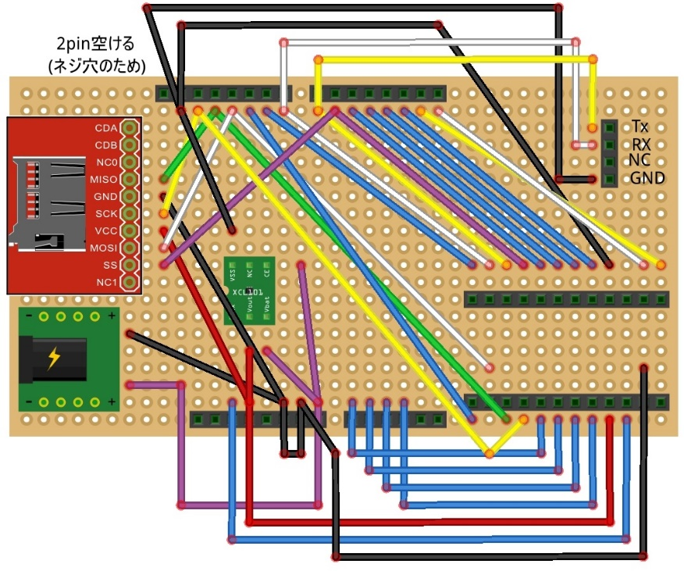
本体基板 : 配線番号
25
37
35
34
24
23
36
33
32
1
11
9
7
5
3
2
31
10
8
6
4
30
29
28
12
18
16
14
38
21
17
15
13
19
26
20
22
27

Slide 3
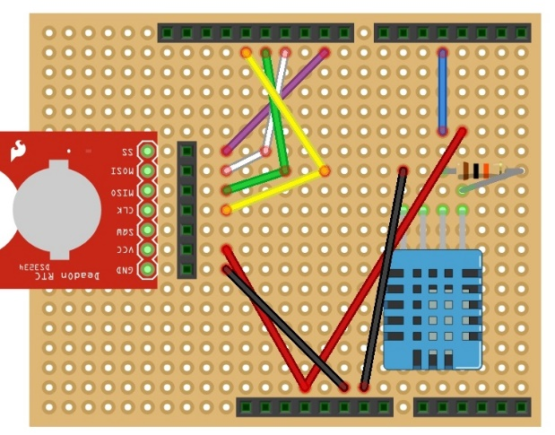
シールド基板 : 配線番号
9
8
7
6
5
3
4
2
1

Slide 4
中表紙タイトル44pt
中表紙サブタイトル24pt
○○○○○○○○○○○○○○○○○○○
○○○○○○○○○○○○○○○○○○○
○○○○○○○○○○○○○○○○○○○
○○○○○○○○○○○○○○○○○○○

Slide 5
タイトル32pt
大見出し24pt
中見出し20pt
小見出し18pt
テキスト16pt

Slide 6
おわり

Slide 7
 | 単3並列2本 | 単3直列2本

